Slide 1

Python

Slide 2
목차
Python 시작하기
Python 문과 기본 자료
수치 자료형과 연산자
문자열

Slide 3
1. Python 시작하기
왜 배워야 하는가?
생산성 뛰어남 → 개발시간 단축
먼저 개발하라! 그리고 나서 성능을 개선하라!
Python은 어떤 언어인가?
대화 기능의 인터프리터 언어
동적인 데이터 타입 결정 지원
플랫폼 독립적 언어
개발 기간 단축에 초점을 둔 언어
쉬운 유지보수
많은 수의 라이브러리 제공
짧아지는 코드
확장 및 내장 기능

Slide 4
1. Python 시작하기
실행
대화식 모드
$ python
명시적 실행
$ python aaa.py
스크립트 실행
소스 파일 첫 라인에 ‘#!/usr/bin/python’ 추가. 파일에 실행 권한 부여(chmod +x)
$ ./aaa.py
종료
^D (도스 창에서는 ^Z)
quit()

Slide 5
2. Python 문과 기본 자료
변수명
O : a, a1, my_name, MyName, _private, __private_member, …
X : 1abc, @file, %x
* 내장 함수를 변수명 사용할 시, 함수 사용 불가
예약어
and | assert | break | class | continue | def | del
elif | else | except | exec | finally | for | from
global | if | import | in | is | lambda | not
or | pass | print | raise | return | try | while
yield

Slide 6
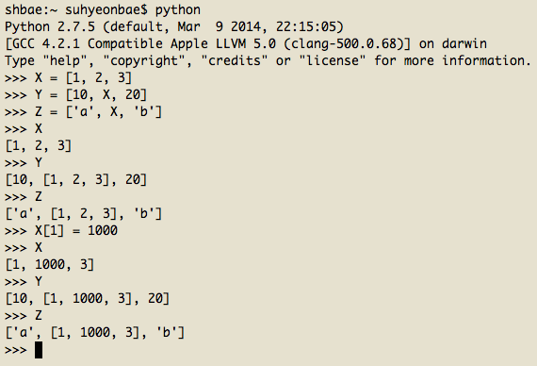
2. Python 문과 기본 자료
주석문
#, ‘’’, “””
연속 라인
\
확장치환문
+=, -=, *=, /=, …
++, -- 사용 불가
객체의 치환

Slide 7

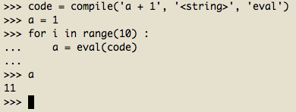
2. Python 문과 기본 자료
문자열로 된 파이썬 코드 실행하기
eval()
exec()
compile
eval, exec의 경우, 반복적으로 수행하게 되면 수행시간이 크게 늘어남.
효율적인 수행을 위해 한번 변환 후, 계속 사용

Slide 8
2. Python 문과 기본 자료
콘솔 입력
raw_input()
input()
콘솔 출력
print()

Slide 9
2. Python 문과 기본 자료
자료형의 종류
자료형 | 설명 | 예
수치형(Numbers) | 정수, 롱형, 실수, 복소수 등을 표현 | 123, 12345L, 1.43, 5+4j
문자열(Strings) | 문자열의 모임. 내용 변경 불가 | ‘spams’, “ham”, ‘’’egg’’’, “””hot dog”””
리스트(Lists) | 순서를 가지는 파이썬 임의 객체의 집합 | [‘ham’, ‘spam’]
사전(Dictionaries) | 순서를 가지지 않는 객체의 집합 Key로 값을 꺼낸다. | {‘ham’:4, ‘spam’:5}
튜플(Tuples) | 순서를 가지는 파이썬 임의 객체의 집합. 내용 변경 불가 | (‘ham’, ‘spam’)
파일(Files) | 파일에 자료를 입/출력하기 위한 객체 | f = open(‘ham’)

Slide 10
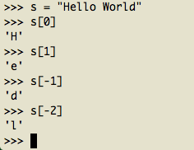
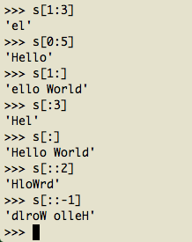
2. Python 문과 기본 자료
문자열
Indexing
Slicing

Slide 11

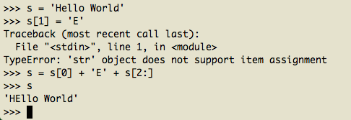

2. Python 문과 기본 자료
연결(+), 반복(*)
변경 불가
길이

Slide 12
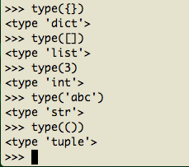
2. Python 문과 기본 자료
자료형의 분류
자료형 확인
자료형 | 저장 모델 | 변경 가능성 | 접근 방법
수치 형 | 리터럴 | 불가 | 직접
문자열 | 리터럴 | 불가 | 시퀀스
리스트 | 저장 | 가능 | 시퀀스
튜플 | 저장 | 불가 | 시퀀스
사전 | 저장 | 가능 | 매핑

Slide 13
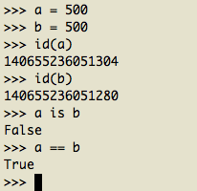
2. Python 문과 기본 자료
메모리 관리
Garbage Collection
객체 id

Slide 14
2. Python 문과 기본 자료
제어문
if
if 조건식 1 :
statement 1
elif 조건식 2 :
statement 2
else :
statement 3
들여쓰기
들여쓰기에 대단히 민감
탭과 공백을 혼용하지 말것
일정한 간격 사용

Slide 15
2. Python 문과 기본 자료
for
for <타겟> in <객체> :
statemet 1
else :
statement 2
while
while <조건식> :
statement 1
else :
statement 2

Slide 16
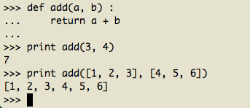
2. Python 문과 기본 자료
함수
def 함수명(가인수들) :
문들

Slide 17
3. 수치 자료형과 연산자
정수형 상수
a = 3
최대값 확인 : import sys; sys.maxint
실수형 상수
a = 1.2
롱형 상수
a = 1000L
복소수형 상수
a = 4 + 5j

Slide 18
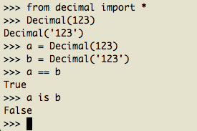
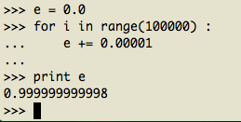
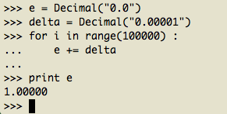
3. 수치 자료형과 연산자
Decimal 자료형
실수형과의 비교

Slide 19
3. 수치 자료형과 연산자
산술 연산자
관계 연산자
연산자 | 설명 | 결합 순서
+, - | 단항연산자 | 오른쪽 → 왼쪽
** | 지수 | 오른쪽 → 왼쪽
*, /, %, // | 곱하기, 나누기, 나머지, 몫 | 왼쪽 → 오른쪽
+, - | 더하기, 빼기 | 왼쪽 → 오른쪽
논리 연산자(우선 순위순) | 의미
not x | x가 거짓이면 True, 아니면 False
x and y | x가 거짓이면 x, 아니면 y
x or y | x가 참이면 x, 아니면 y

Slide 20
3. 수치 자료형과 연산자
비트 연산자
내장 수치 연산 함수
연산자 | 설명
~ | 비트 반전(1의 보수)
<<, >> | 왼쪽으로 이동, 오른쪽으로 이동
& | 비트 단위 AND
^ | 비트 단위 XOR
| | 비트 단위 OR
함수 | 의미
abs(x) | x 절대값
int(x) | 정수형 변환
long(x) | long형 변환
float(x) | 실수형 변환
함수 | 의미
complex(re, im) | 복소수
c.conjugate() | 복소수의 켤레 복소수
divmod(x, y) | (x//y, x%y) 쌍
pow(x, y) | x의 y승

Slide 21
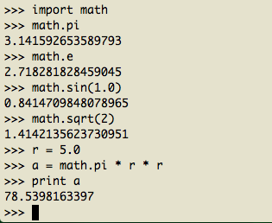
3. 수치 자료형과 연산자
math 모듈의 수치 연산 함수

Slide 22
4. 문자열
시퀀스 자료형
여러 개의 객체를 저장할 수 있다.
각 객체들은 순서를 갖는다.
각 객체들은 첨자를 이용하여 참조 가능하다.
시퀀스 자료형이 가지는 공통적인 연산
인덱싱(Indexing) – [k]
슬라이싱(Slicing) – [s:t]
연결하기(Concatenating) – +
반복하기(Repetition) – *
멤버십 테스트(Membership Test) – in
길이 정보 - len

Slide 23
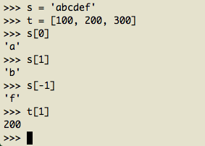
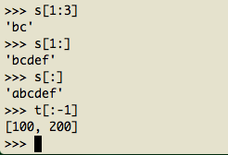
4. 문자열
인덱싱
슬라이싱

Slide 24
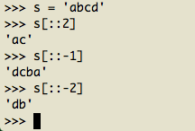
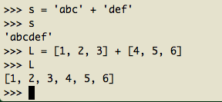
4. 문자열
확장 슬라이싱
연결하기

Slide 25
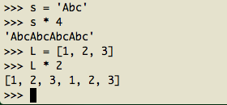
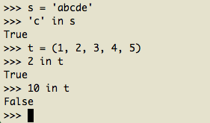
4. 문자열
반복하기
멤버십 테스트

Slide 26
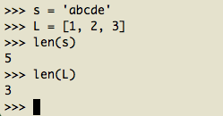
4. 문자열
길이 정보

Slide 27
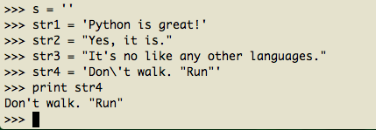
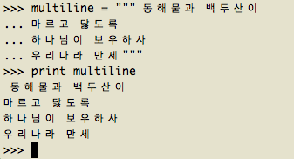
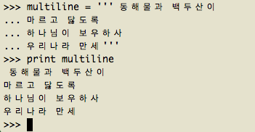
4. 문자열
문자열 정의하기
한 줄 문자열
여러 줄 문자열

Slide 28
4. 문자열
이스케이프 문자
문자 | 의미 | 문자 | 의미
\ Enter | 라인 연속 | \n 또는 \012 | 줄바꾸기
\\ | \ 문자 자체 | \t | 탭
\’ | ‘ 문자 | \0xx | 8진 코드 xx
\” | “ 문자 | \xXX | 16진 코드 XX
\b | 백스페이스 | \e | Esc 키

Slide 29
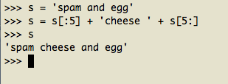

4. 문자열
문자열 변경
슬라이싱을 이용하여 변경
문자열 포맷팅
튜플을 이용한 포맷팅

Slide 30
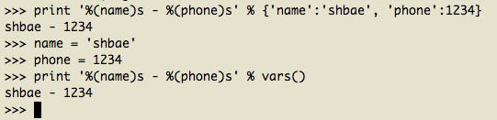

4. 문자열
사전을 이용한 포맷팅
단순한 문자열 대치 기능

Slide 31
4. 문자열
포맷 문자열
포맷 문자열 | 설명
%s | 문자열 혹은 임의의 객체를 문자열로 변환한다. str() 함수 이용
%r | 문자열 혹은 임의의 객체를 문자열로 변환한다. repr() 함수 이용
%c | 길이 1의 문자
%d | 10진 정수
%i | %d 와 동일
%u | 부호 없는 정수
%o | 8진수
%x | 16진수. 알파벳은 소문자로 표시
%X | 16진수. 알파벳은 대문자로 표시
%e | 부동 소수점(실수)을 지수 형태로 표현. 유효 숫자는 7자리로 표현
%E | %e와 동일. 지수 표현을 대문자 E로 한다.
%f | 부동 소수점(실수)을 표현
%g | 부동 소수점을 편의에 따라 소수점 형식 혹은 지수 형식으로 변환. 6자리 유효숫자
%G | %g와 동일. 지수 표현을 대문자 E로 한다.

Slide 32
4. 문자열
보조 포맷 문자열 지시자
기호 | 설명 | 예
m | m개의 최소 자리를 확보한다. | >>> ‘|%s|%5s|’ % (‘egg’, ‘egg’) ‘|egg| egg|’
m.n | m개의 최소 자리를 확보하고, n개의 소수점 이하 자리를 출력한다. | >>> ‘%5.2f” % 1.456789 ‘1.46’
- | 왼쪽으로 맞추어서 출력한다. | >>> ‘|%-5s|%5s|’ % (‘egg’, ‘egg’) ‘|egg | egg|’
+ | +/- 부호 출력 | >>> ‘%+d, %+d’ % (123, -123) ‘+123, -123’
공백 | 양수일 때 공백을 삽입한다. | >>> ‘% d, % d’ % (123, -123) ‘ 123, -123’
# | 8진수 출력에는 0을, 16진수 출력에는 0x 혹은 0X를 앞에 붙인다. | >>> ‘%#o %#x %#X’ % (12, 12, 12) ‘014 0xc 0XC’
0 | 좌측 빈 공간을 0으로 채운다. | >>> ‘%05d’ % 12 ‘00012’

Slide 33
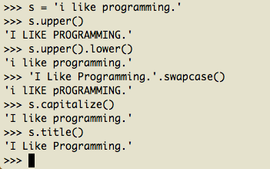
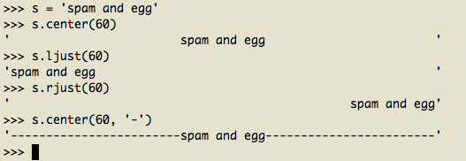
4. 문자열
문자열 메소드
대소문자
정렬

Slide 34
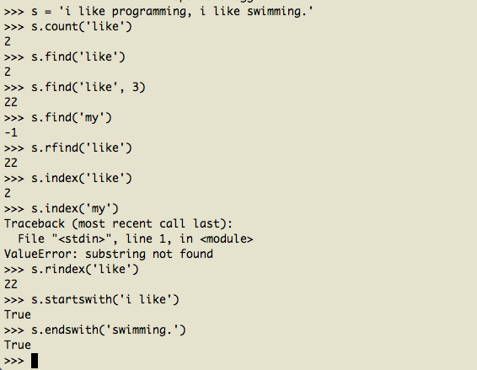
4. 문자열
검색

Slide 35
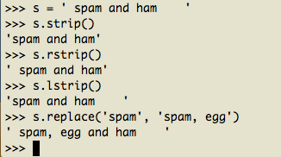
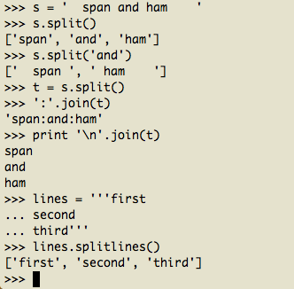
4. 문자열
편집 / 치환
분리 / 결합

Slide 36
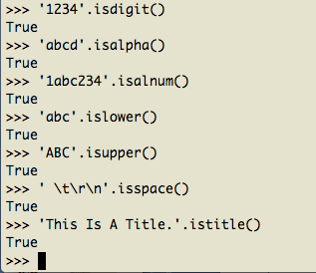
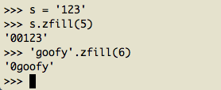
4. 문자열
숫자 / 문자 판별
채우기 / 자리 맞추기

Slide 37
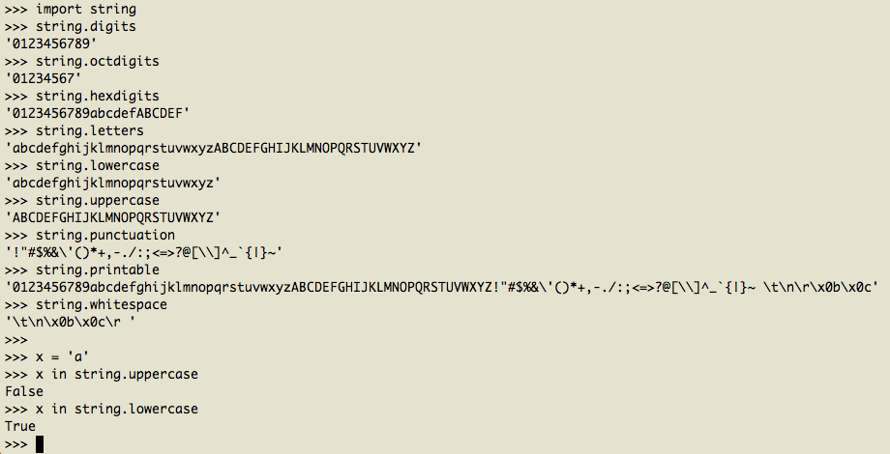
4. 문자열
string 모듈

Slide 38
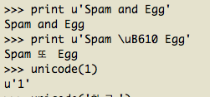

4. 문자열
유니코드

Slide 39
Thank you!
수고 하셨습니다.

